Slide 1
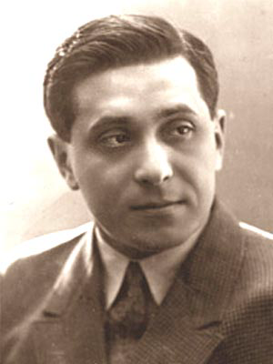
Тема урока:
«М.М.Зощенко. Рассказ «ГАЛОША»

Slide 2
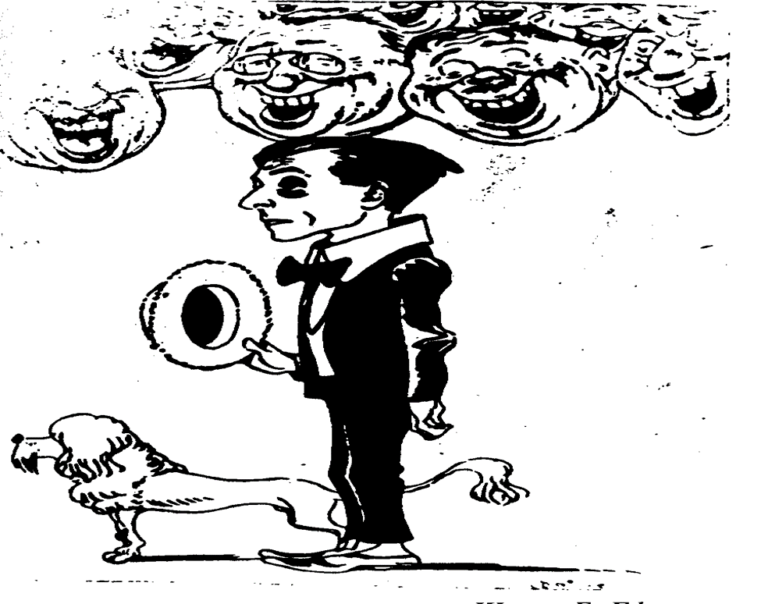
  « Почти 20 лет взрослые считали, что я писал для их забавы. А я для забавы никогда не писал».
  ( М. Зощенко)

Slide 3
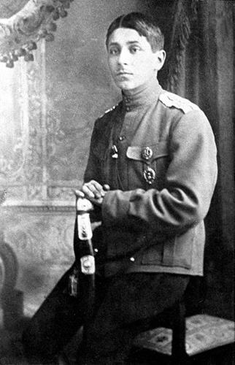
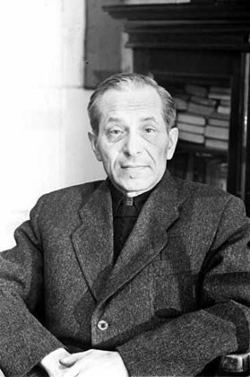

Slide 4

Юмор — это способность человека увидеть смешную сторону в каком-либо явлении или событии и представить её в шутливом виде.
https://www.youtube.com/watch?v=p_5XUDL_As8
Сатира - острое проявление комического в литературе и искусстве, обличающее недостатки людей.

Slide 5
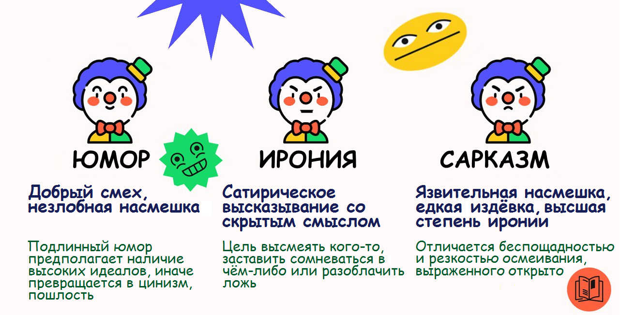
Бюрократия - чрезмерное усложнение канцелярских процедур, затягивание канцелярских решений.
Бюрократ – 1)крупный чиновник; 2)человек, приверженный бюрократизму
- Ирония – это скрытая насмешка.

Slide 6
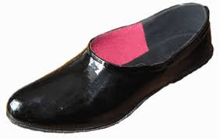
Важная проблема рассказа – проблема ценностей.
Рассказ учит нас относиться с юмором к потере, быть внимательным, иметь терпение.

Slide 7

Особенности творчества Зощенко.
1.Сказ- произведение, повествование в котором ведётся от лица, непосредственно участвовавшего в событии. Но у Зощенко – это не просто сказ. Это комический сказ. Его могли принять за анекдот, маленькую сценку.
2. Большое количество вводных слов и кратких вводных предложений – ещё одна особенность рассказов М. Зощенко.

Slide 8
3. Автор проникается особенностями речи этого лица, чтобы у читателя не возникало сомнений в истинности вымышленного рассказчика. Это ещё один литературный приём – сниженная, неверная речь, - вызывающий наш смех над невежеством, бескультурьем.
4. Трудно пройти мимо такой особенности рассказа, как настойчивое повторение слова «говорить», - ремарки, которая сопровождает высказывания действующих лиц.
« Я пишу очень сжато. Фраза у меня короткая… Может быть поэтому у меня много читателей».
( М. Зощенко)

Slide 9

5. Приём, характерный только для рассказов Зощенко, который писатель Сергей Антонов называет «наоборотностью».
6. Авторская ирония – ещё один излюбленный приём М. Зощенко. Рассказ М. Зощенко направлен против волокиты и бюрократизма.

Slide 10
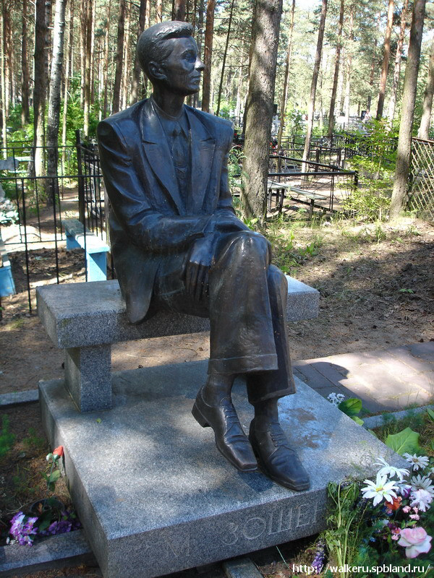
« Почти 20 лет взрослые считали, что я писал для их забавы. А я для забавы никогда не писал».
( М. Зощенко)

Slide 11

Сделайте вывод. Каким единым понятием мы можем объединить такие слова, как ЮМОР, САТИРА, ИРОНИЯ?

Slide 12

Домашнее задание.
выразительное чтение рассказа М. М. Зощенко «Галоша»;
самостоятельно прочитать рассказ «Встреча» и найти в нем особенности рассказа. Зощенко.

